Slide 1
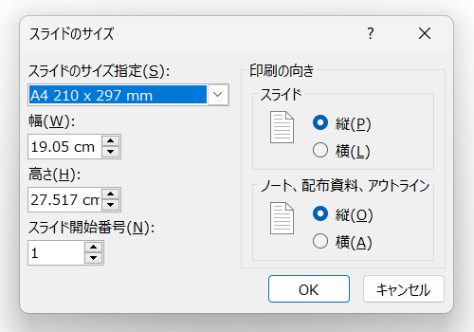
PowerPointで空白のスライドを新規作成
スライドをA4サイズにする。「デザイン」→「スライドのサイズ」→「ユーザー設定のスライドサイズ」の中で，「A4 210 x 297 mm」を選ぶ。このとき，同じウィンドウ右側の「印刷の向き」で「縦」を選択する。
Excelで作ったグラフをPowerPoint内にコピペする
貼り付け後にグラフのレイアウトが崩れてしまう場合は，PowerPoint内で右クリック→「貼り付けのオプション」の中から「図」を選んで貼り付けるとよい
4. PowerPoint上で，グラフにいろいろな要素を追加する。不要なところがどうしても消せない場合は，上に白い四角でもかぶせてしまえばよい。
A
**
*
B
（実験2，課題あり群）
5. 必要ならば，できた図をすべて選択し，右クリック→「グループ化」しておく
6. できた図をすべて選択し，コピーし，Wordに貼り付ける。貼り付けたときにレイアウトが崩れる場合は，Wordで右クリック→「貼り付けのオプション」の中から「図」を選んで貼り付けるとよい

